Slide 1
产品封装列表
封装形式 | AVP32F0039系列 | AVP32F0025系列 | AVP32F00157系列 | AVP32F00137系列
QP100S/Q | ✔
QP80S/Q-39/25 | ✔ | ✔
QP80Q-157 |  |  | ✔
QP64Q-39/25 | ✔ | ✔（TI没有）
QP64S-39/25 | ✔ | ✔
QP64Q-157/137 |  |  | ✔ | ✔
QP64S-157/137 |  |  | ✔（TI没有） | ✔
QP48Q/S-39(VDD) | ✔
QP48Q/S-25/137(GPIO) |  | ✔ |  | ✔
QP48Q-157(VREG/PAD) |  |  | ✔
QN32Q-157(PAD) |  |  | ✔
QN32S-137(PAD) |  |  |  | ✔
注意：
100脚的封装只有AVP32F0039系列才有。S和Q等级是同样的封装，可引脚兼容。

Slide 2
80脚封装兼容性
引脚差异 | AVP32F0039系列 | TI280025系列 | Ti2800157系列
PIN56 | GPIO39 | GPIO39 | VREGENZ
PIN31 | VDD | VDD | GPIO48
PIN32 | VDDIO | VDDIO | GPIO49
PIN33 | GPIO20 | 悬空，或保留GPIO20（原TI是FLT1） | A17/C17/GPIO20
PIN34 | GPIO21 | 悬空，或保留GPIO20（原TI是FLT2） | A18/C18/GPIO21
其他功能脚 | ADCB | —— | ——
* 红色代表无法覆盖的功能
注意：
80脚的封装有两种封装形式：AVP32F0039和AVP32F0025共用一个封装形式；AVP32F00157单独一种封装形式，内部设计可以兼容到VREGENZ引脚和GPIO48/GPIO49引脚的输出。但AVP32F00157的ADC相比AVP32F0039扩展了通道，所以无法兼容到A17/C17、A18/C18的应用。
详情参考下一页移植对比

Slide 3
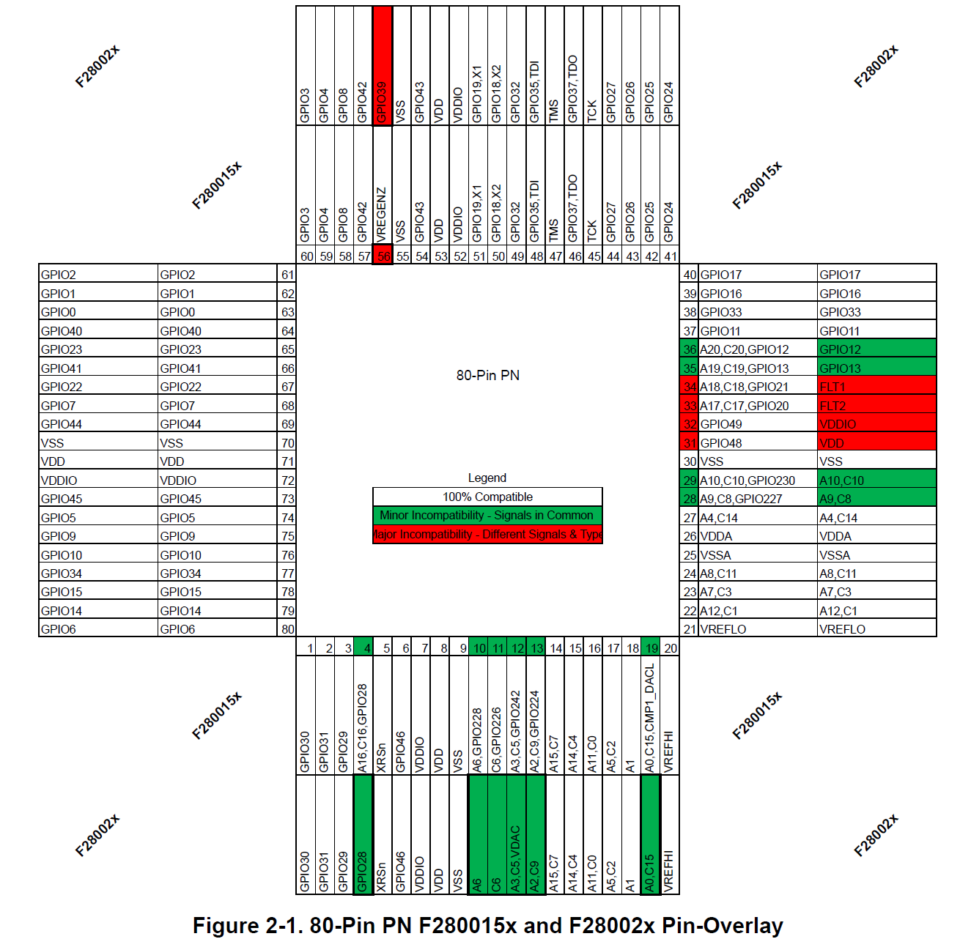
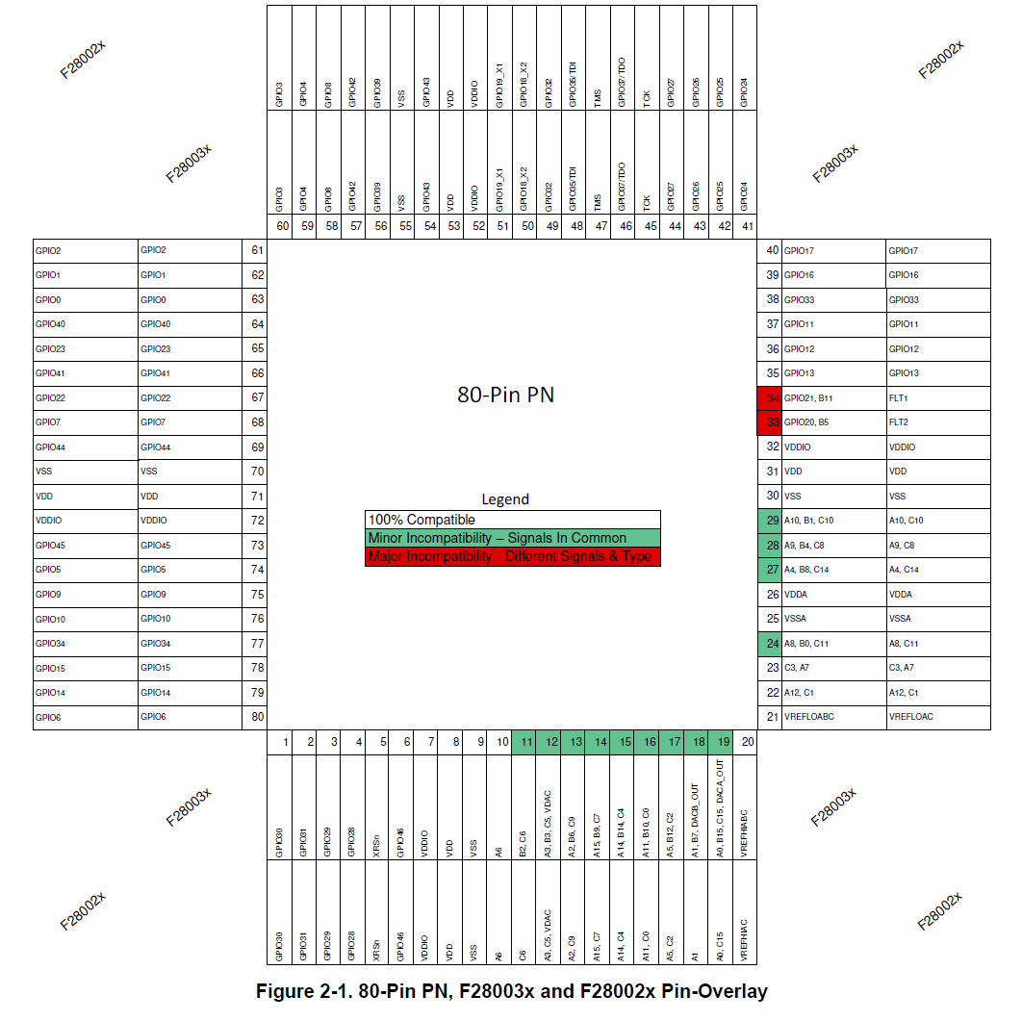
80脚封装兼容性

Slide 4
64脚封装兼容性
引脚差异 | AVP32F0039系列 | TI280025系列 | TI2800137系列 | TI2800157系列
PIN46（带Q） | VREGENZ | —— （没有带Q产品） | VREGENZ | VREGENZ
PIN46（非Q） | GPIO39 | GPIO39 | —— （没有非Q产品） | GPIO39
PIN27 | VDD | VDD | A17/C17 /GPIO20 | A17/C17 /GPIO20
PIN28 | VDDIO | VDDIO | A18/C18 /GPIO21 | A18/C18 /GPIO21
PIN29 | GPIO13 | GPIO13 | A19/C19 /GPIO13 | A19/C19 /GPIO13
PIN30 | GPIO12 | GPIO12 | A20/C20 /GPIO12 | A20/C20 /GPIO12
PIN2 | GPIO28 | GPIO28 | A16/C16 /GPIO28 | A16/C16 /GPIO28
PIN6 | ADC input |  | GPIO228 | GPIO228
PIN7 |  |  | GPIO226 | GPIO226
PIN8 |  |  | GPIO242 | GPIO242
PIN9 |  |  | GPIO224 | GPIO224
PIN15 | DAC_OUT | —— | CMP_DACL | CMP_DACL
* 红色代表无法覆盖的功能

Slide 5
64脚封装兼容性
注意：
64脚的封装有四种封装形式：
分别是带Q（引出VREGENZ）的AVP32F0039（PIN27/PIN28引出VDD和VDDIO）；
非Q的AVP32F0025和AVP32F0039（PIN46引出GPIO39，PIN27/PIN28引出VDD和VDDIO）；
第三种是AVP32F00157/00137兼容Q产品（PIN46引出VREGENZ，PIN27/PIN28引出GPIO）；
第四种是AVP32F00157/00137非Q产品（PIN46/PIN27/PIN28均引出GPIO）。
同理，AVP32F00157/00137的ADC相比AVP32F0039扩展了通道，所以无法兼容到A16/C1~A20/C20的应用，且ADC输入通道复用的数字IO，所以GPIO224/226/228/242都无法使用。
详情参考下一页移植对比

Slide 6
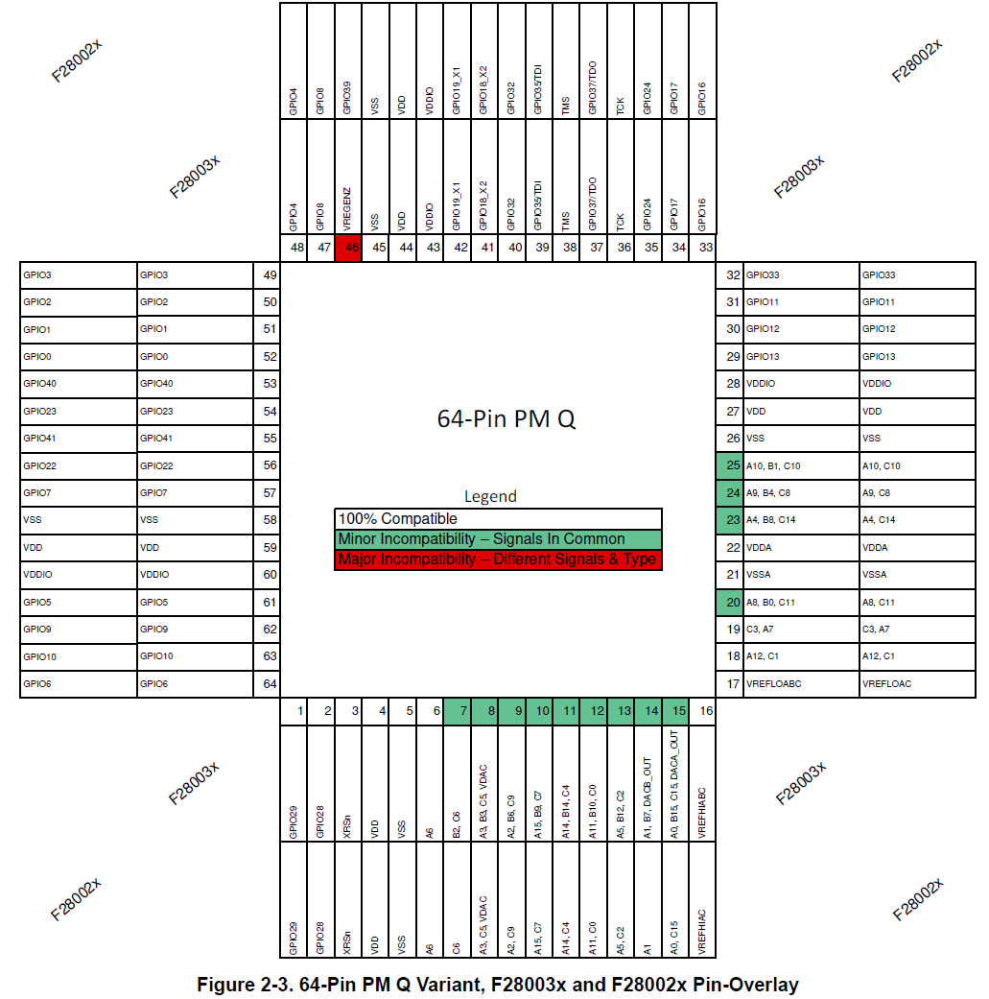
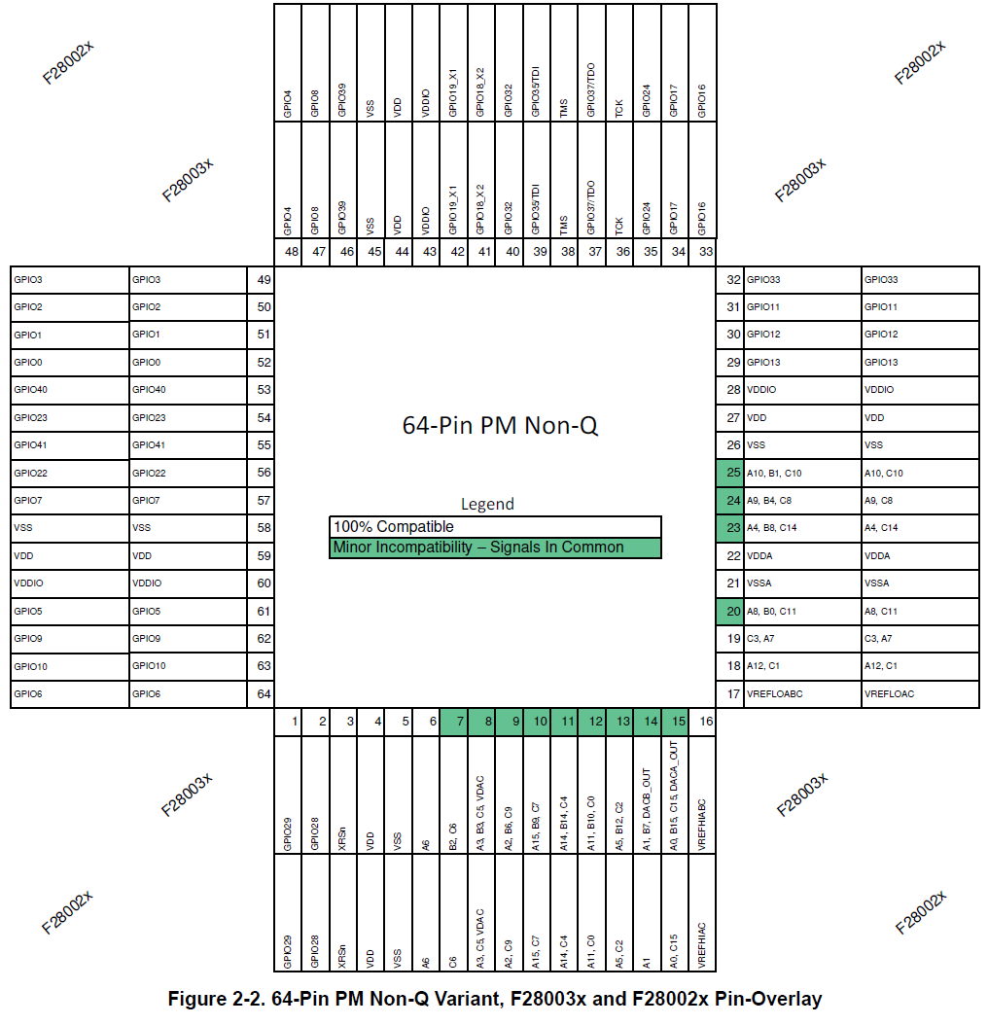

Slide 7
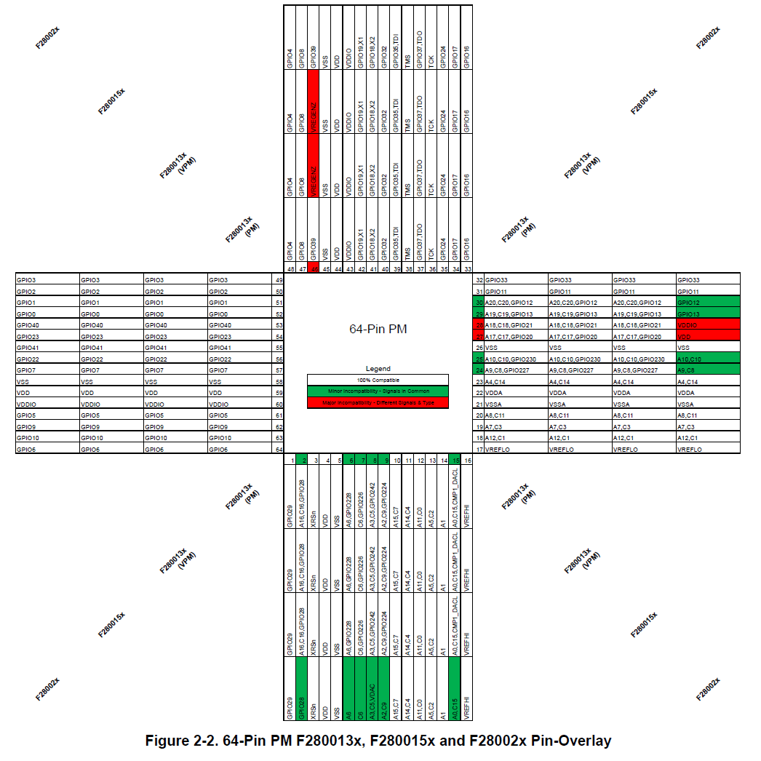

Slide 8
48脚封装兼容性
引脚差异 | AVP32F0039系列 | TI280025系列 | AVP32F00157系列 | AVP32F00137系列
PIN23 | VDD | GPIO13 | A19/C19 GPIO13 | A19/C19 GPIO13
PIN24 | VDDIO | GPIO12 | A20/C20 GPIO12 | A20/C20 GPIO12
PIN22 | VSS | VSS | A17/C17 GPIO20 | VSS
PIN37 | VSS | VSS | VREGENZ | VSS
PIN44 | VSS | VSS | GPIO44 | VSS
PIN2 | GPIO28 | GPIO28 | A16/C16 GPIO28 | A16/C16 GPIO28
PIN4 | ADC input |  | GPIO226/GPIO228 | GPIO226/GPIO228
PIN5 |  |  | GPIO242 | GPIO242
PIN6 |  |  | GPIO224 | GPIO224
PIN7 |  |  | A14/C4 | A14/C4
PIN11 | DAC_OUT | DAC_OUT | CMP_DAC | CMP_DAC
PIN20 | ADC input |  | GPIO227 | GPIO227
PIN21 |  |  | GPIO230 | GPIO230
* 红色代表无法覆盖的功能

Slide 9
48脚封装兼容性
注意：
48脚的封装有三种封装形式：
AVP32F0039QP48Q/S是一种封装（PIN23/PIN24为VDD/VDDIO，PIN22/37/44为VSS）；
AVP32F0025QP48Q/S、 AVP32F00137QP48S是一种封装（ PIN23/PIN24为GPIO13/12，PIN22/37/44为VSS ）；
AVP32F00157QP48Q是一种带散热PAD的封装（PIN37引出VREGENZ，PIN44/22/23/24引出GPIO）；
00137的48PIN-RGZ封装形式由于差异性太大，暂不做封装定义。
同理，AVP32F00157/00137的ADC相比AVP32F0039扩展了通道，所以无法兼容到A16/C1~A20/C20的应用，且ADC输入通道复用的数字IO，所以GPIO224/226/228/242都无法使用。
详情参考下一页移植对比

Slide 10
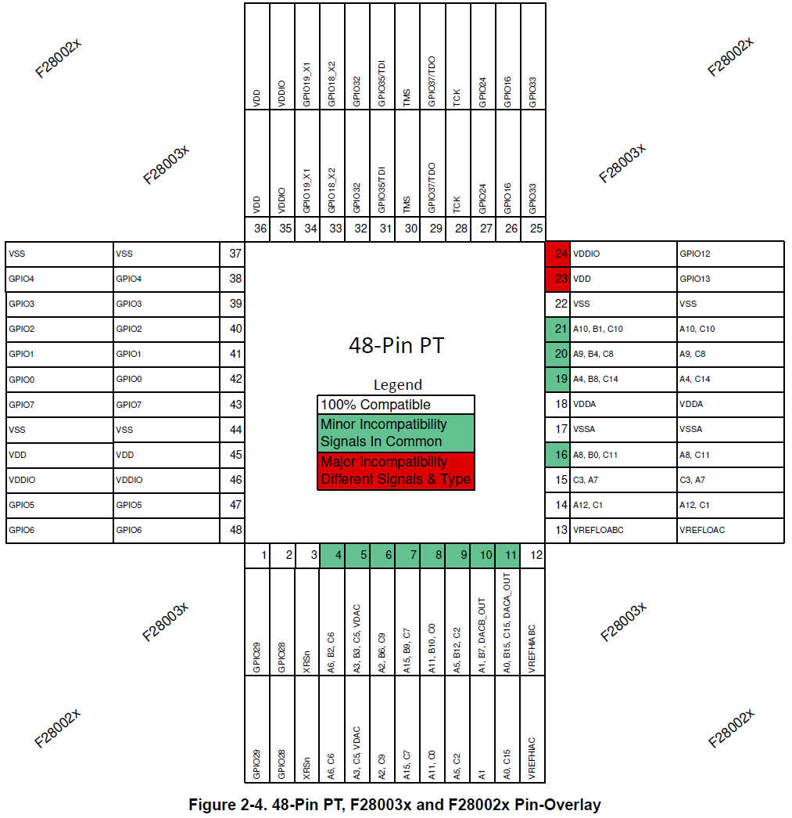
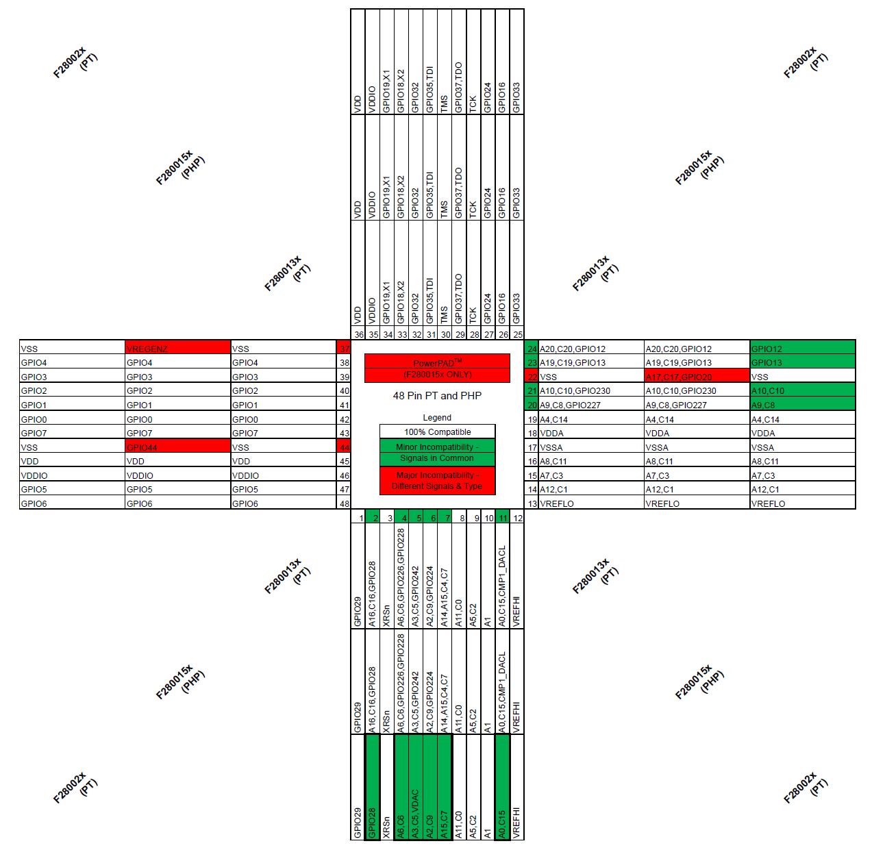

Slide 11
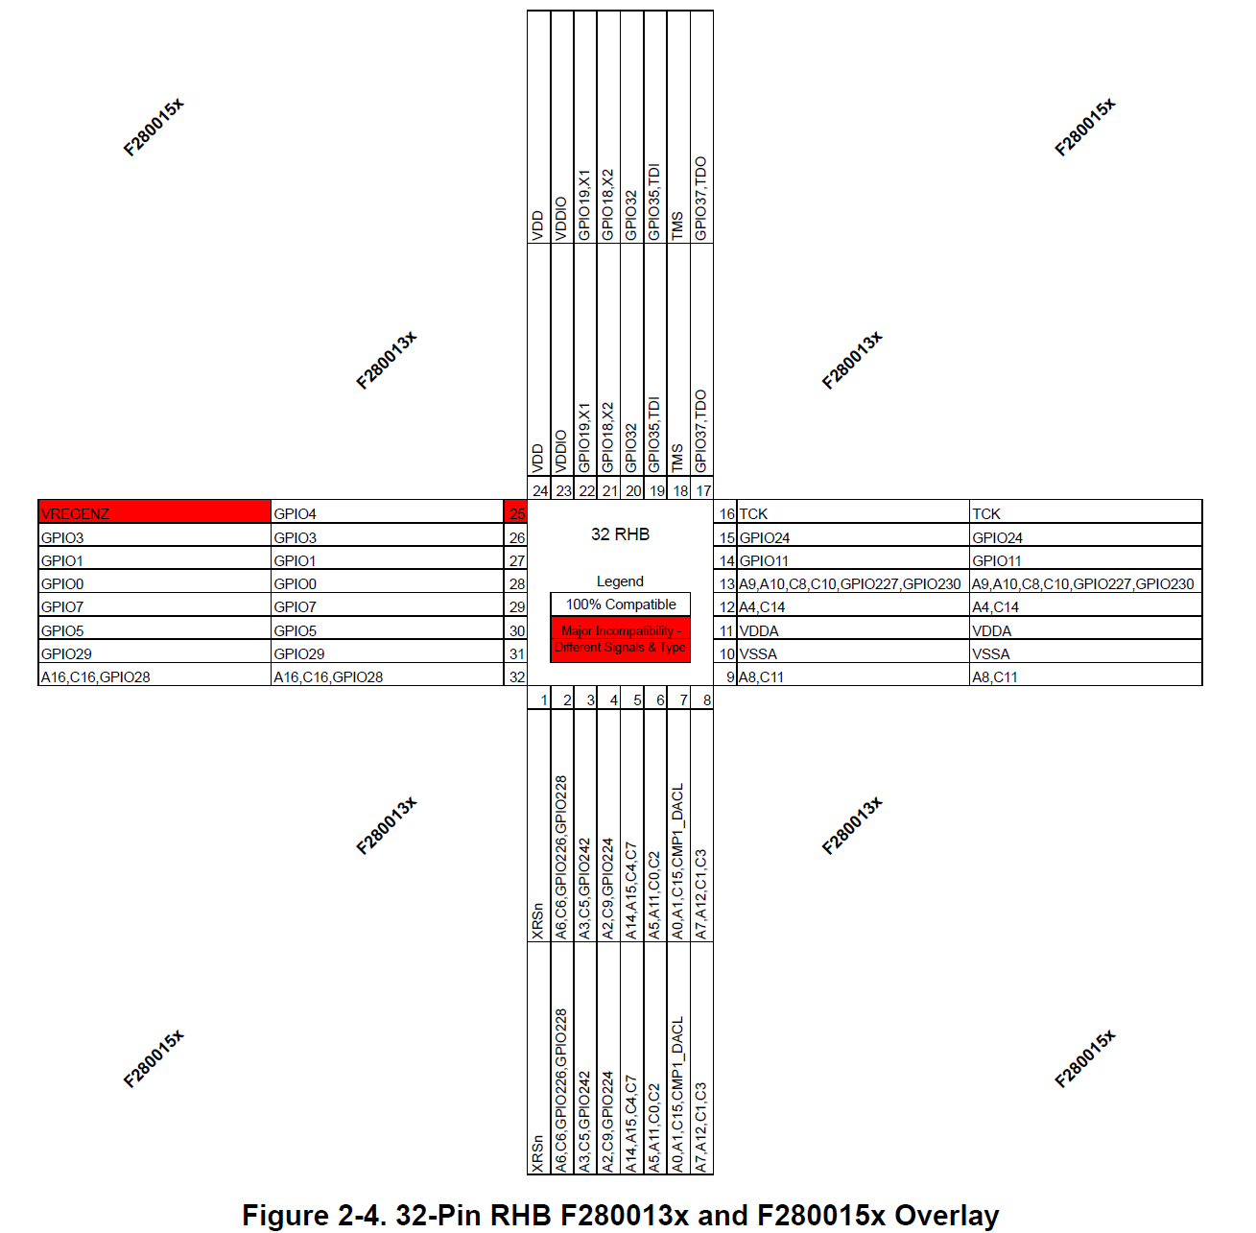
48脚封装兼容性
引脚差异 | AVP32F00157系列 | AVP32F00137系列
PIN25 | VREGENZ | GPIO4
PIN2 | GPIO226,GPIO228 | GPIO226,GPIO228
PIN3 | GPIO242 | GPIO242
PIN4 | GPIO224 | GPIO224
PIN13 | GPIO227,GPIO230 | GPIO227,GPIO230
PIN32 | A16/C16 | A16/C16
* 红色代表无法覆盖的功能

Slide 12
32脚封装兼容性
注意：
32脚的封装有两种封装形式：
AVP32F00157QN32Q是一种带散热PAD的封装（PIN25引出VREGENZ）；
AVP32F00137QN32S是一种带散热PAD的封装（PIN25引出GPIO4） 。
同理，AVP32F00157/00137的ADC相比AVP32F0039扩展了通道，所以无法兼容到A16/C16~A20/C20的应用，且ADC输入通道复用的数字IO，所以GPIO224/226/228/242/230/227都无法使用。
详情参考下一页移植对比

Slide 13
汇总
封装形式 | 需要的丝印 | 数量 | 是否已有设计文件 | 是否有样品
QP100S/Q | 例如：AVP32F0033QP100S | 例如：100ea | ✔ | ✔
QP80S/Q-39/25 |  |  | ✔ | ✔
QP80Q-157
QP64Q-39/25 |  |  | ✔ | ✔
QP64S-39/25 |  |  | ✔ | ✔
QP64Q-157/137
QP64S-157/137
QP48Q/S-39(VDD) |  |  | ✔ | ✔
QP48Q/S-25/137(GPIO) |  |  | ✔
QP48Q-157(VREG/PAD)
QN32Q-157(PAD)
QN32S-137(PAD)

